Slide 1
NÚMEROS PRIMOS
2° secundaria
Prof. Denis Edquén F.

Slide 2
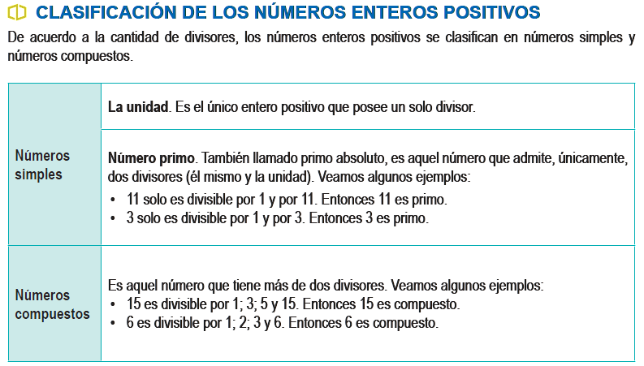
NÚMEROS PRIMOS

Slide 3
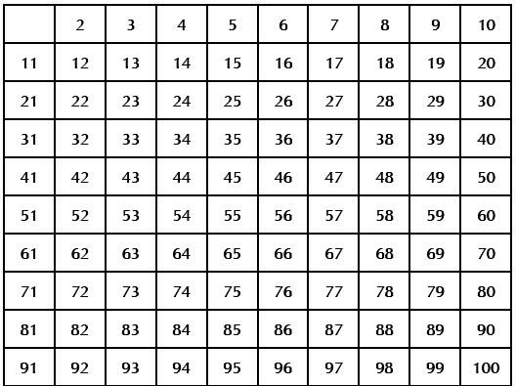
Criba de Erástótenes
1

Slide 4
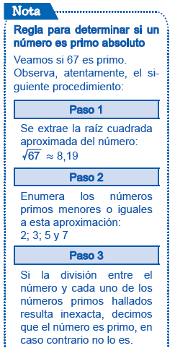

Slide 5
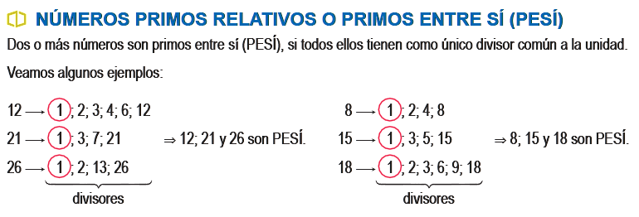

Slide 6
TEOREMA FUNDAMENTAL DE LA ARITMÉTICA

Slide 7
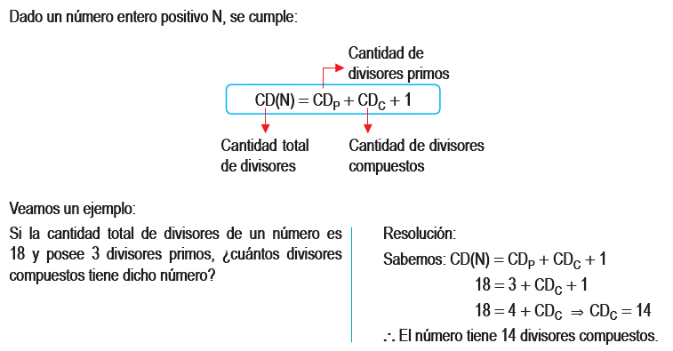
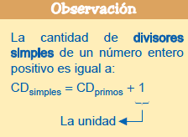
CANTIDAD DE DIVISORES

Slide 8
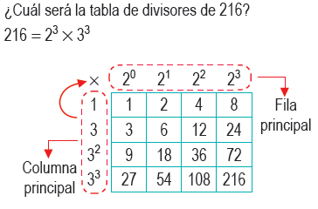
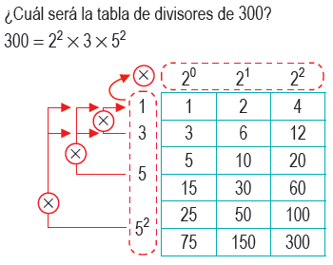
TABLA DE LOS DIVISORES DE UN NÚMERO

Slide 9
Descomponer en forma canónica
CD(1540)=(2+1)(1+1)(1+1)(1+1)
CD(5400)=(3+1)(3+1)(2+1)
CD(960)=(6+1)(1+1)(1+1)

Slide 10
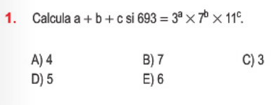
APLICAMOS LO APRENDIDO

Slide 11
APLICAMOS LO APRENDIDO

Slide 12
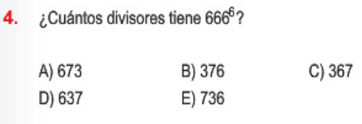
APLICAMOS LO APRENDIDO

Slide 13
APLICAMOS LO APRENDIDO

Slide 14
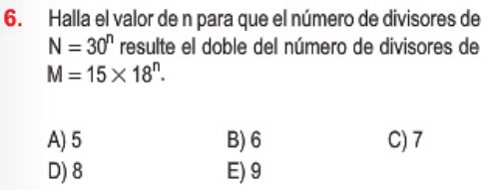
APLICAMOS LO APRENDIDO

Slide 15
APLICAMOS LO APRENDIDO

Slide 16
APLICAMOS LO APRENDIDO

Slide 17
APLICAMOS LO APRENDIDO

Slide 18
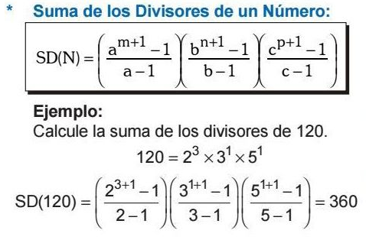
APLICAMOS LO APRENDIDO

Slide 19
APLICAMOS LO APRENDIDO

Slide 20
APLICAMOS LO APRENDIDO

Slide 21
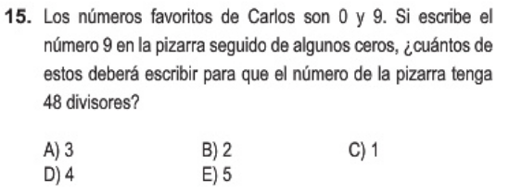
APLICAMOS LO APRENDIDO

Slide 22
APLICAMOS LO APRENDIDO

Slide 23
APLICAMOS LO APRENDIDO

Slide 24
APLICAMOS LO APRENDIDO

Slide 25
APLICAMOS LO APRENDIDO

Slide 26
APLICAMOS LO APRENDIDO

Slide 27
APLICAMOS LO APRENDIDO

Slide 28
Prof. Denis Edquén F
Tutor 3° Año B
denis.edquen@algarrobos.edu.pe
https://www.facebook.com/ColegioAlgarrobos/
https://www.youtube.com/channel/UCZwtul8mBJ26uCda_3p_E0Q?view_as=subscriber

